Slide 1
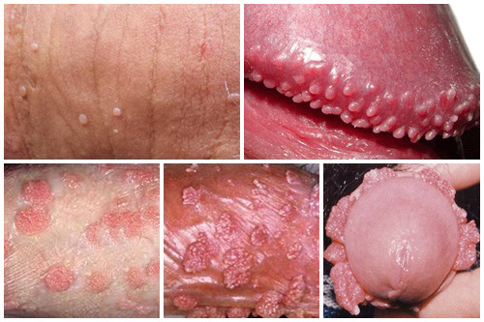
CÁC BỆNH LÂY QUA ĐƯỜNG TÌNH DỤC
Giảng viên hướng dẫn: Ths. Bs. NGUYỄN PHÚC HỌC
Lớp: PTH 350 J

Slide 2
Nhóm Sinh viên thực hiện
Võ Thị Hoàng Nin
Phạm Thúy Ba
Lê Đường Minh Hoàng
Trần Thị Thúy Kiều
Cao Thị Cẩm Trang

Slide 3
I. ĐẠI CƯƠNG 1. VÀI NÉT VỀ CÁC BỆNH LÂY TRUYỀN QUA ĐƯỜNG TÌNH DỤC (STDs):
Thuật ngữ STDs chỉ ra một nhóm các bệnh mắc phải qua con đường hoạt động tình dục
Nguyên nhân: vi khuẩn, virus, ĐVNS và nấm
Đường lây truyền qua hoạt động tình dục (viêm gan virus, HIV) và một số bệnh có các con đường lây truyền khác
Các biến chứng như: viêm vòi trứng, vô sinh, chửa ngoài dạ con và tử vong chu sinh

Slide 4
2. CÁC BỆNH VÀ HỘI CHỨNG THƯỜNG GẶP NHẤT CỦA STDs
Các bệnh STDs thường gặp nhất
Lậu | Neisseria gonorrhoeae
Giang mai | Treponema pallidum
HIV/AIDS | HIV
Viêm gan B | Hepatitis B Virus (HBV)
Viêm niệu đạo/âm đạo | Giardia lamblia

Slide 5
Các hội chứng STDs thường gặp
Nam: Viêm niệu đạo Viêm mào tinh | Neisseria gonorrhoeae C.trachomatis
Nữ: Nhiễm trùng sinh dục dưới Viêm niệu đạo/bàng quang Viêm cổ tử cung nhầy mủ Viêm âm đạo – âm hộ Viêm khung chậu cấp | N. gonorrhoeae, C.trachomatis, HSV N. gonorrhoeae, C.trachomatis C.albicans, Treponema pallidum N. gonorrhoeae, C.trachomatis, E.coli HSV, T. pallidum, C.albicans
AIDS | HIV, vi khuẩn cơ hội

Slide 6
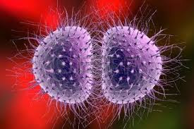
Biểu hiện: viêm khớp, viêm da, viêm màng trong tim, viêm màng não,…
Nguyên nhân:
Lậu cầu là cầu khuẩn
Gram âm (song cầu)
Chỉ sống được vài giây sau
khi ra khỏi cơ thể nhưng sống
mãnh liệt trong môi trường ẩm
của cơ thể
Lây truyền qua đường tình dục

Slide 7
II. BỆNH LẬU(GONORRHEA)
1. Định nghĩa và nguyên nhân:
Là một bệnh nhiễm khuẩn lây truyền qua đường tình dục
Căn nguyên do lậu cầu (Neisseria gonorrhoeae)
Vị trí có thể bị tổn thương trực tiếp:
- Niệu đạo
- Trực tràng
- Kết mạc
- Họng và trong cổ tử cung

Slide 8
2. Triệu chứng lâm sàng:
Ủ bệnh 2-7 ngày
Miệng sáo đỏ và sưng nề lên
Mủ chảy ra nhiều từ trong
niệu đạo, đặc màu vàng hoặc xanh
Đái buốt, đái dắt: đái rất đau
làm bệnh nhân đái ít một
Nếu không điều trị kịp thời sẽ dẫn đến biến chứng: viêm mào tinh hoàn, viêm tuyến tiền liệt và vô sinh
Viêm niệu đạo do lậu ở nam giới

Slide 9
Đái khó, đái buốt
Mủ chảy ra từ niệu đạo, cổ tử
cung
Mủ màu vàng đặc, số lượng
nhiều, mùi hôi
Biến chứng có thể gặp là viêm vòi trứng, buồng trứng, viêm tiểu khung gây ra chửa ngoài tử cung và vô sinh
Viêm cổ tử cung và viêm niệu đạo do lậu ở nữ

Slide 11
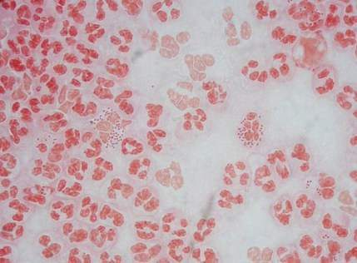
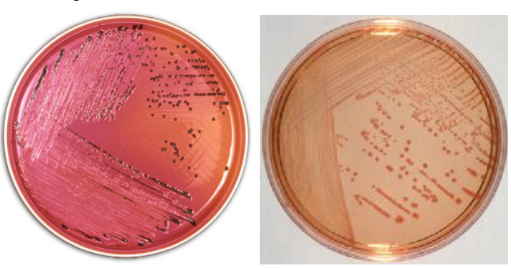
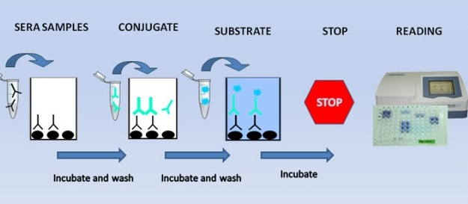
3. Xét nghiệm:
- Soi tươi nhuộm Gram các
dịch mủ: có song cầu khuẩn
Gram âm
- Nuôi cấy và làm kháng sinh
đồ trong môi trường
Thayer – Martin
- Phát hiện kháng nguyên lậu
bằng thử nghiệm ELISA

Slide 12
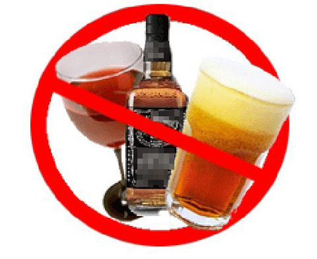
4. Điều trị:
Bệnh lậu người lớn chưa có biến chứng
Nguyên tắc điều trị:
- Tránh quan hệ tình dục và
uống rượu trong thời gian
điều trị
- Điều trị đồng thời cho cả
vợ/chồng hoặc bạn tình của
bệnh nhân

Slide 13
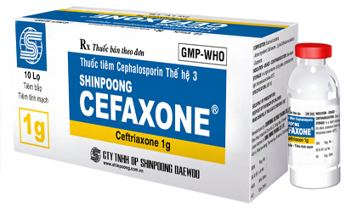
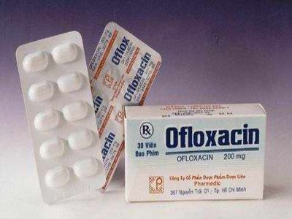
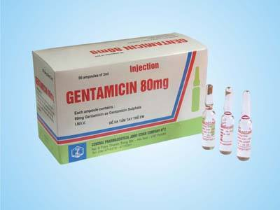
Phác đồ điều trị:
- Phác đồ đơn độc: thường sử dụng kháng sinh có tác dụng tốt với lậu cầu như
Cephalosporin thế hệ 3
Quinolon
(600 đồng/viên)
Aminosid
(2000 đồng/ống)

Slide 14
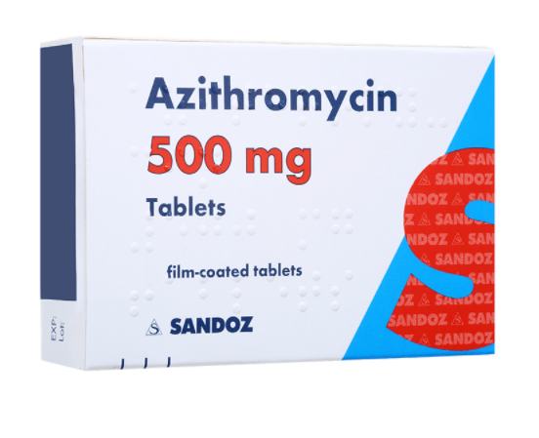
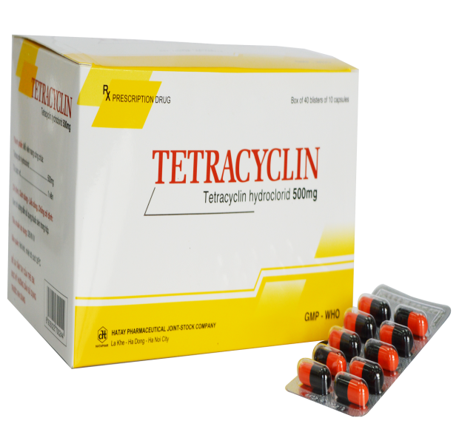
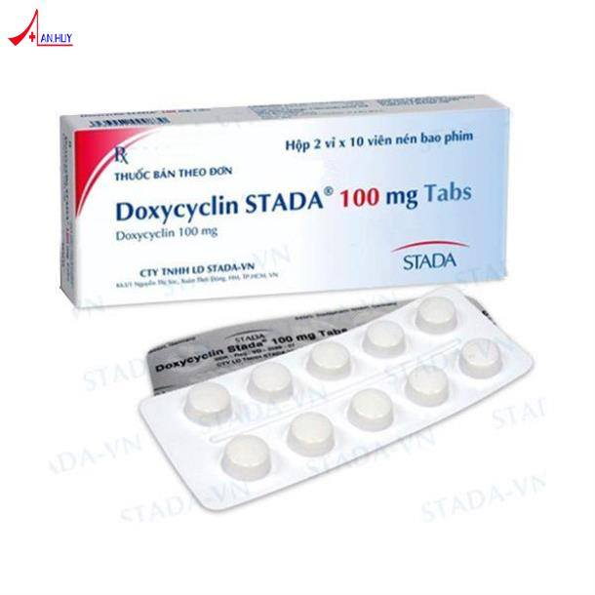
- Phác đồ phối hợp (khi không đáp ứng với phác đồ đơn độc): dùng phác đồ đơn độc bổ sung thêm 1 trong các thuốc sau:
Azithromycin
(1500 đồng/ống)
Tetracyclin
(600 đồng/viên)
Doxycyclin
(400 đồng/viên)

Slide 15
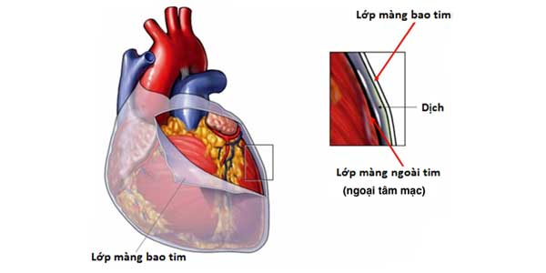
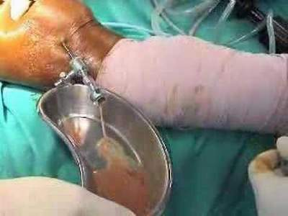
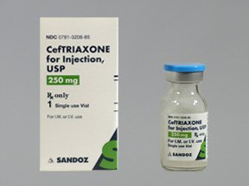
Bệnh lậu có biến chứng hoặc nhiễm lậu cầu phát tán
- Cần điều trị tại bệnh viện
để đề phòng biến chứng:
+ viêm màng trong tim
+ viêm màng não
+ viêm khớp mủ
- Nếu viêm khớp mủ phải bất động khớp tạm thời
- Viêm màng não hoặc viêm màng trong tim,
nên chọn các Cephalosporin
(thí dụ ceftriaxone),
thời gian điều trị
thường kéo dài 2-4 tuần
250.000 đồng/hộp 10 lọ

Slide 16
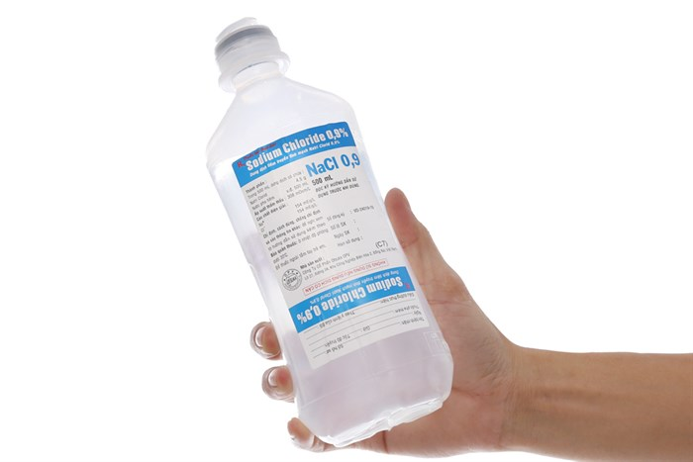
Điều trị viêm kết mạc mắt do lậu ở trẻ sơ sinh:
Chọn kháng sinh phù hợp với trẻ sơ sinh
Kết hợp đường toàn thân với nhỏ tại chỗ
Rửa mắt bằng dung dịch NaCl 0,9% nhiều lần hàng ngày

Slide 17
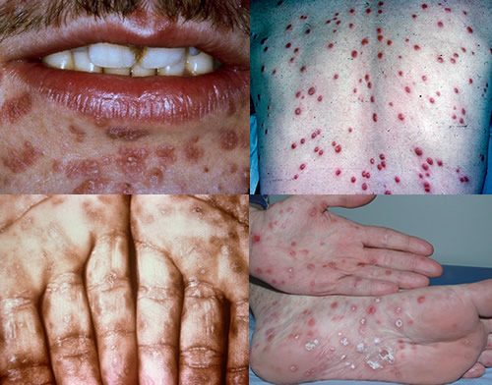
III. BỆNH GIANG MAI (SYPHILIS)
1. Định nghĩa và nguyên nhân:
- Là một bệnh lây truyền qua đường tình dục do xoắn khuẩn giang mai gây ra
- Bệnh diễn biến với những thời kì cấp xen lẫn thời kì bệnh ẩn. Diễn biến qua các thời kì 1, 2, 3 qua hàng chục năm

Slide 18
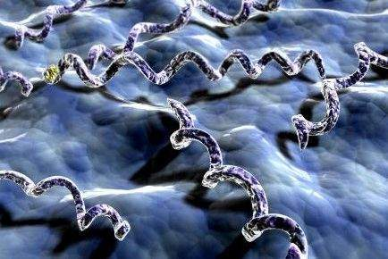
Nguyên nhân:
- Xoắn khuẩn giang mai (Treponema pallidum) xâm nhập vào cơ thể hầu hết do tiếp xúc qua đường tình dục với các tổn thương có nhiễm trùng

Slide 19
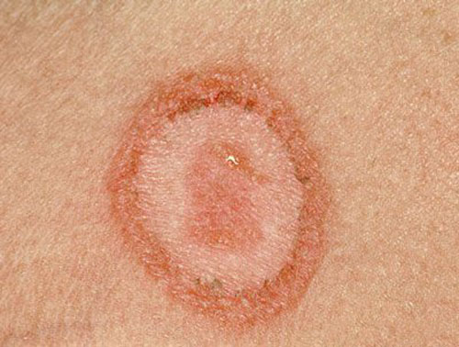
2. Triệu chứng lâm sàng:
- Thời kì ủ bệnh từ 3 đến 4 tuần sau khi có tiếp xúc với nguồn bệnh
Giang mai thời kì 1 (săng giang mai):
- Là tổn thương tại nơi
xoắn khuẩn xâm nhập vào cơ thể
- Là 1 vết loét nông, nền cứng,
không đau, không ngứa,
thường ở bộ phận sinh dục
và tự mất đi
- Kèm theo có sưng hạch bẹn,
hạch to, không đau,
không hóa mủ

Slide 20
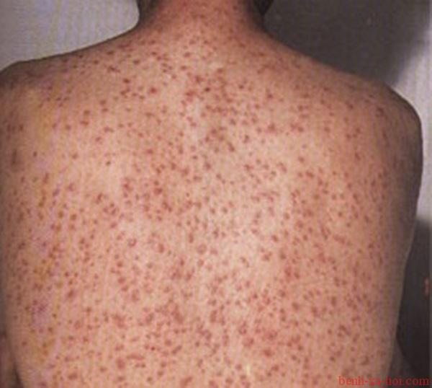
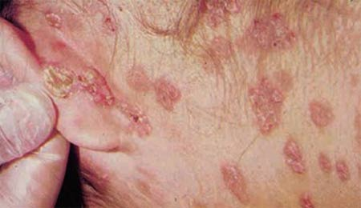
Giang mai thời kỳ 2 (nhiễm xoắn khuẩn huyết):
- Sau thời kì 1 khoảng 45 ngày, gây tổn thương da, niêm mạc
+ Đào ban giang mai
+ Sẩn giang mai ở hậu môn,
sinh dục
+ Mụn loét ở miệng, họng
+ Rụng tóc lốm đốm từng mảng
+ Sưng hạch bạch huyết
nhiều chỗ nhưng không đau
+ Sốt nhẹ, mệt mỏi, nhức đầu,
đau khớp…
Thời kì này bệnh lây lan nhiều và dễ dàng, thường xảy ra trong 2 năm đầu

Slide 21
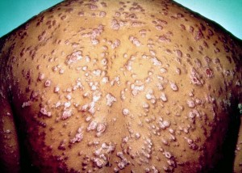
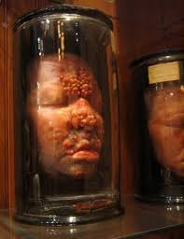
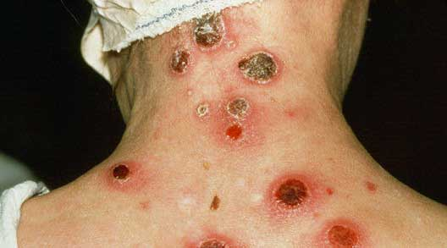
Giang mai thời kì 3:
- Không nhất thiết là có giang mai thời kì 2 sẽ có giang mai thời kì 3
+ Củ giang mai
+ Gôm giang mai
+ Giang mai thần kinh
+ Giang mai tim mạch
+ Giang mai kín

Slide 22
3. Xét nghiệm:
Tìm thấy xoắn khuẩn tại các tổn thương
Tìm kháng thể giang mai trong huyết thanh bằng các phản ứng
- RPR: phản ứng kết bông đại thể
- VDRL: phản ứng kết bông vi thể

Slide 23
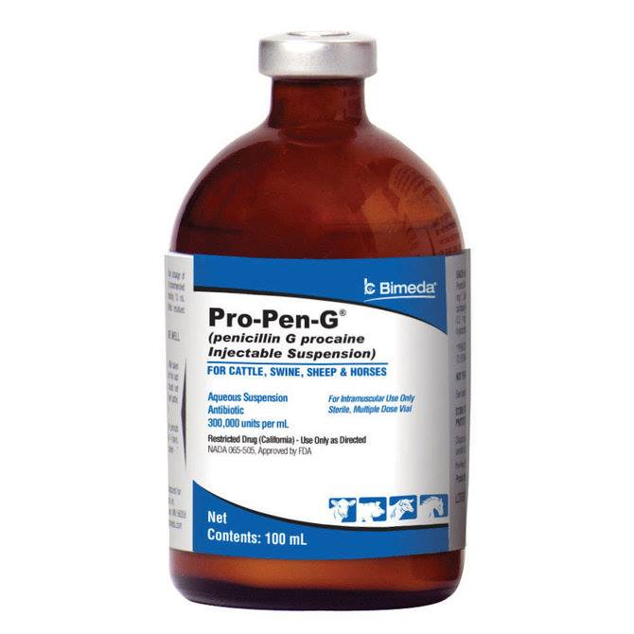
4. Điều trị:
Nguyên tắc điều trị:
Điều trị sớm, đủ liều để đề phòng tái phát và di chứng
Điều trị đồng thời cho cả vợ/chồng hoặc bạn tình
Phác đồ điều trị:
Lựa chọn phác đồ tùy thuộc vào các thời kì giang mai
Thuốc thường dùng là
penicilin G dạng chậm
(benzathin penicilin G,
procain penicilin G)
Nếu giang mai thần kinh thì có thể sử dụng Cephalosporin thế hệ 3

